Slide 1
ОСОБЕННОСТИ ТЕЛА ТЕРАПЕВТА ПРИ РАБОТЕ С КЛИЕНТОМ НА РАЗНЫХ УРОВНЯХ ПОСТРОЕНИЯ ДВИЖЕНИЙ (Н.А.БЕРНШТЕЙН)
Максимова Е.В. Государственное бюджетное образовательное учреждение города Москвы центр лечебной педагогики и дифференцированного обучения "Наш дом"

Slide 2
Уровни построения движений
А – Руброспинальный уровень палеокинетических регуляций. Уровень регуляции тонуса организма, в первую очередь его нервной и мышечной системы.
V – Автономная нервная система («Брюшко»)
В – Уровень синергий и штампов или таламо-паллидарный уровень руководит всеми основными двигательными автоматизмами тела в целом.
С – Пирамидно-стриальный уровень пространственного поля. Уровень реального, «здесь и сейчас», восприятия пространства и действий в нем.
Д – Теменно-премоторный уровень действий. Уровень топологического восприятия и действования.
Группа уровней Е - Уровни, лежащие выше уровня действий. Уровни интеллекта.

Slide 3
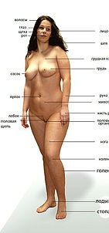
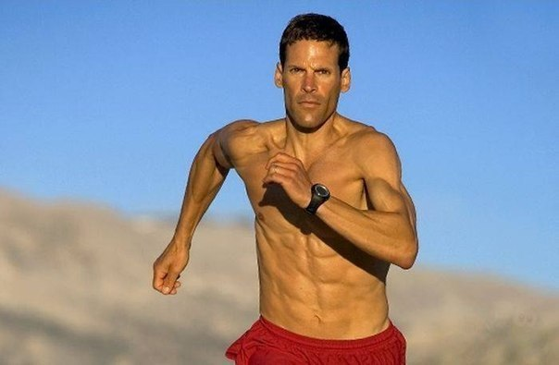
Уровень В - большие диагонали – реципрокность в движениях

Slide 4
Уровень В - особенности тела и рук специалиста
- реципрокность
на больших диагоналях
проксимальная часть рук/ног

Slide 5
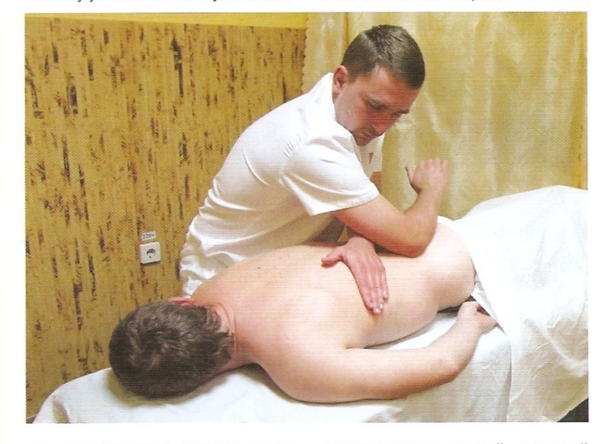
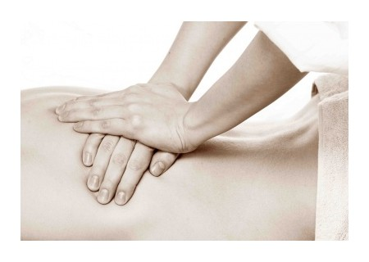
Уровень В

Slide 6
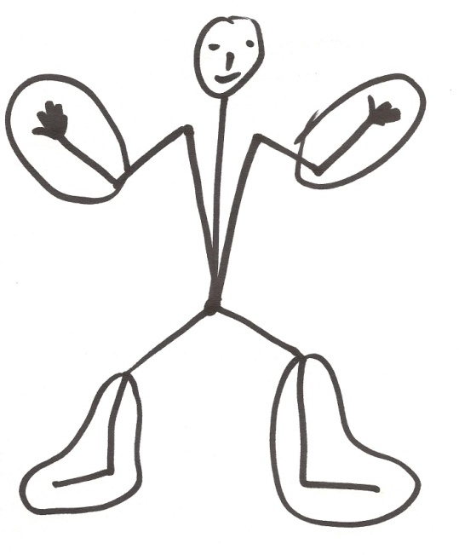
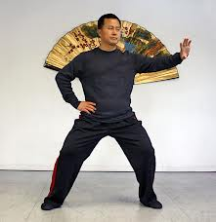
Уровень С - «Головоног» - напряжение дистальных отделов тела

Slide 7
Уровень С - «Головоног» - симметричность позы - напряжение дистальных отделов тела – кисти и пальцы

Slide 8
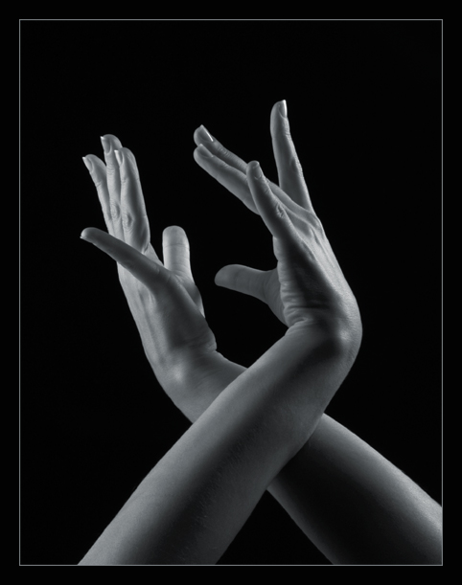
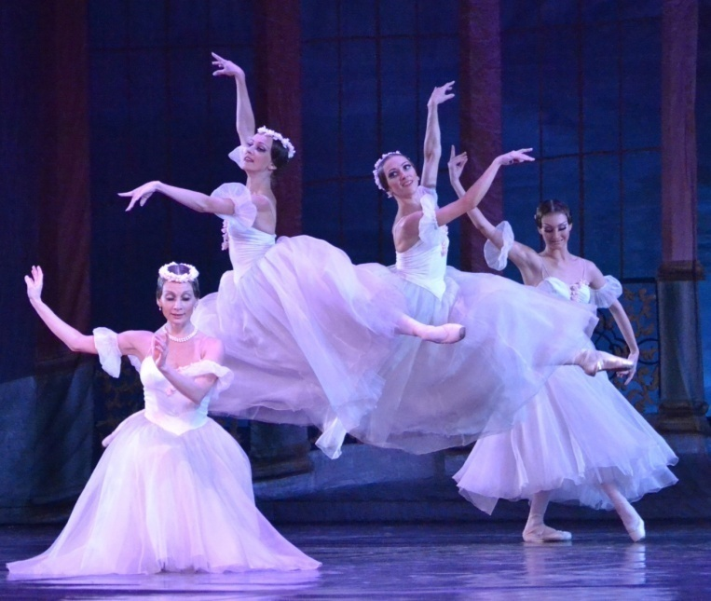
Уровень D – мягкость и текучесть тела

Slide 9
Уровень D – мягкость и текучесть тела, текучесть рук, кончики пальцев или ладони

